Slide 1
«Редкие насекомые Саратовской области» Котина Ольга Касьяновна

Slide 2
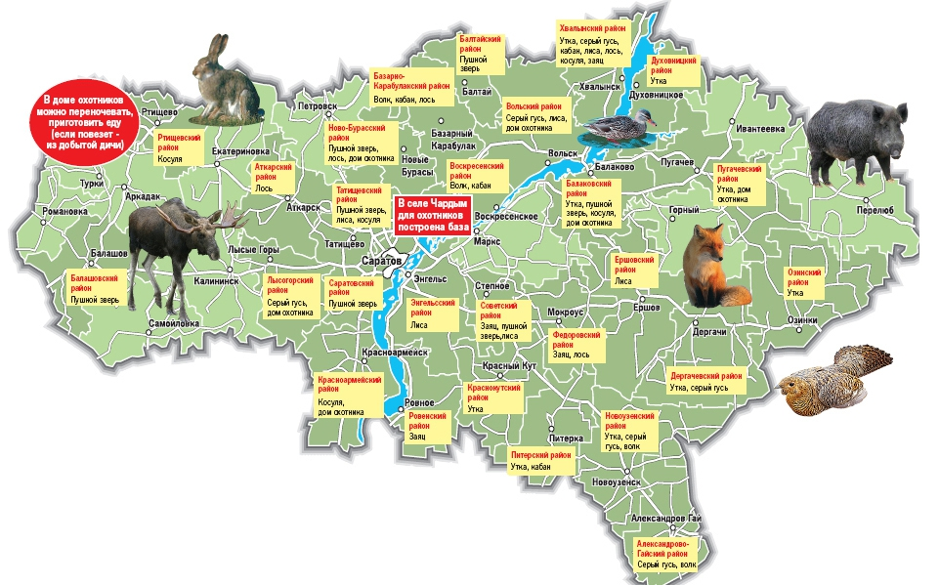
На территории Саратовской области произрастает 1700 видов растений, обитает 70 видов млекопитающих, 250 видов птиц. Более 400 видов растений и животных занесено в Красную книгу.

Slide 3
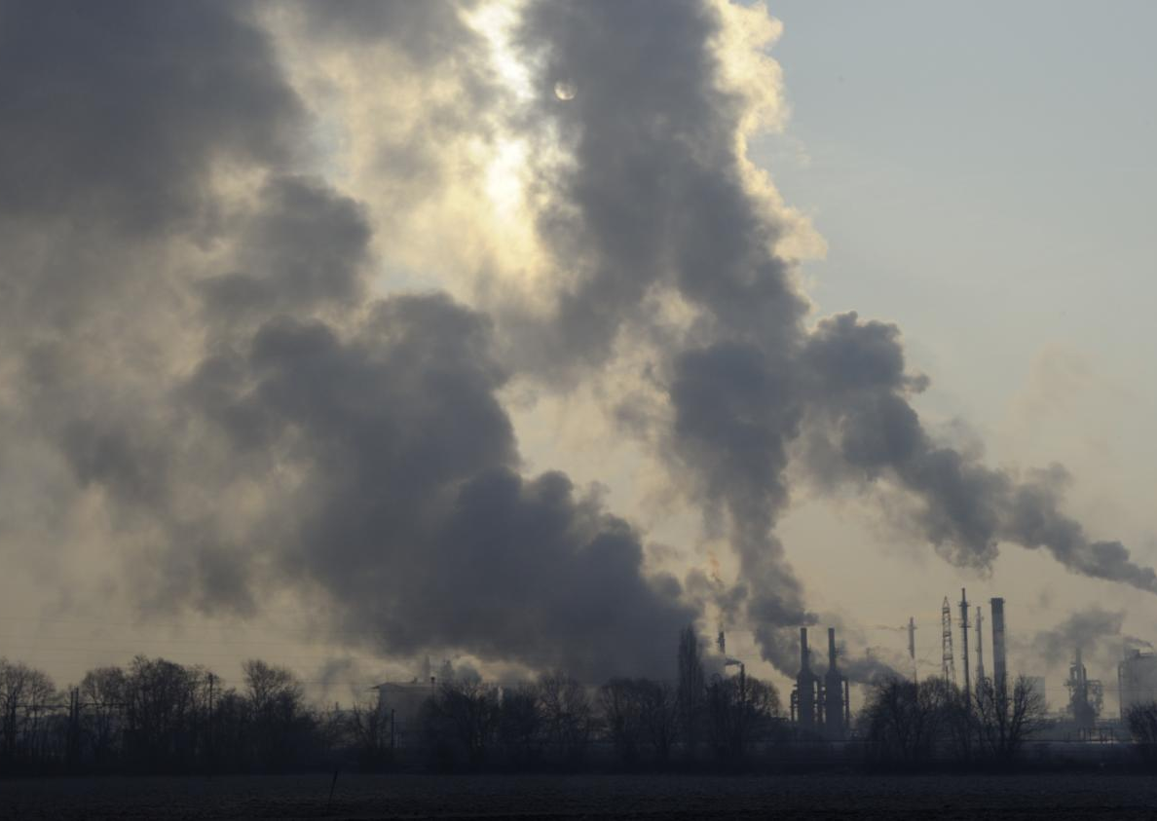
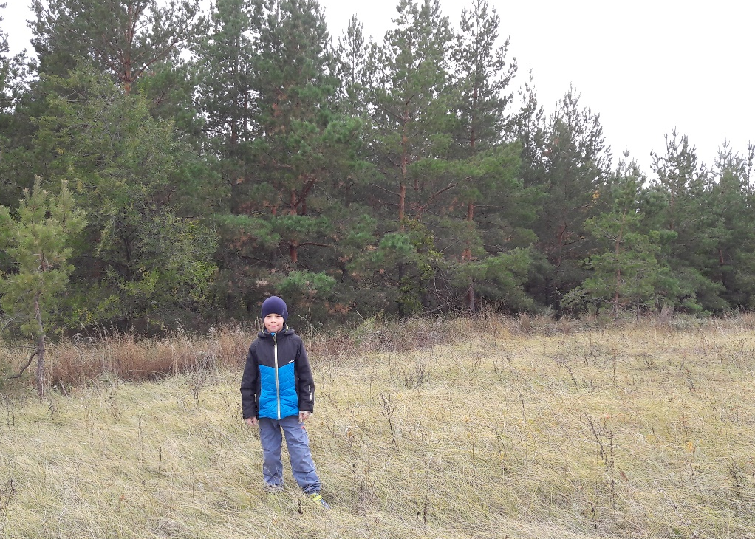
Люди часто забывают, что они не одни на этой планете. Флоре и фауне приходится уступать напору человека. В этой борьбе выживает сильнейший, а потому слабый уходит…

Slide 4
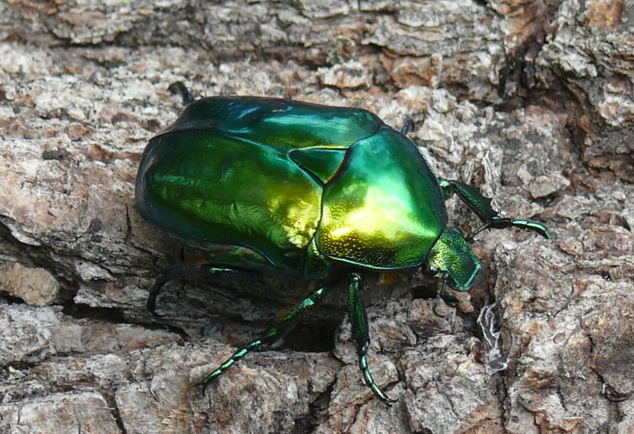
Бронзовка гладкая Отряд: Жесткокрылые Жук длиной 22.8-28.7 мм. Верх тела блестящий, золотисто-зеленый, иногда медно-красный Живет преимущественно в больших старых лесах и садах. Численность сокращается. Главная причина - вырубки старых лесов и в частности дубрав

Slide 5
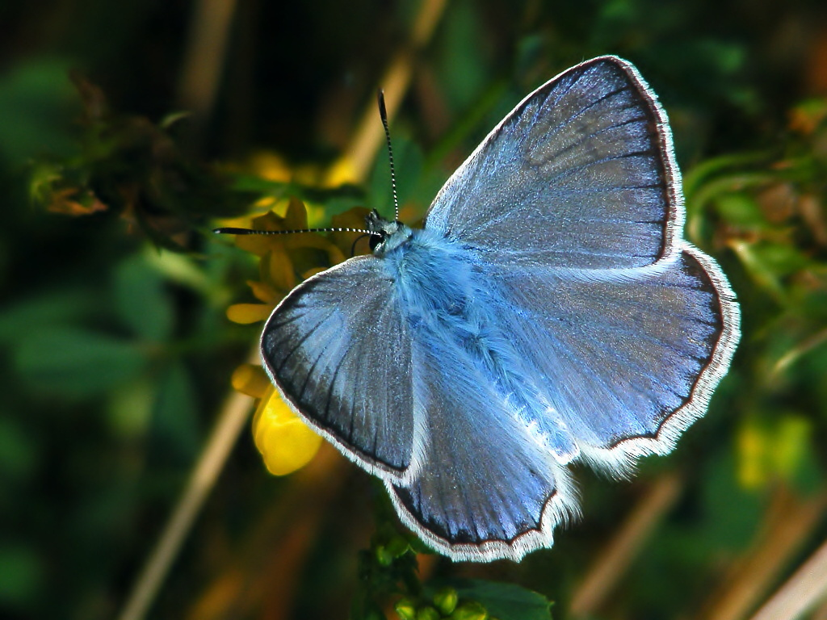
Голубянка мелеагр Отряд Чешуекрылые Длина переднего крыла 1118 мм. Верхняя сторона крыла самца белесо-голубая, блестящая, с узким черным краем. Самка сверху сине-голубая с черными жилками или коричневая с желтоватыми ответвлениями. Причина исчезновения пожары, выпас скота, применение пестицидов.

Slide 6
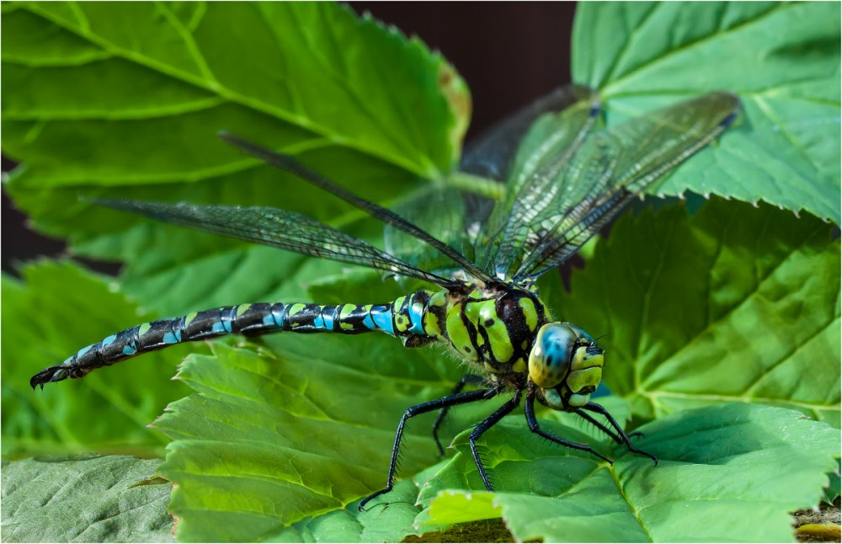
ДОЗОРЩИК-ИМПЕРАТОР Отряд: Стрекозы Один из наиболее крупных видов стрекоз с мощным полетом. Грудь зеленая с широкими черными полосами на швах. Крылья прозрачные, крупные (длина крыла 50 мм). Обитает на водоемах как в открытых, так и в лесных ландшафтах. Причина исчезновения - загрязнение водоемов, применение пестицидов.

Slide 7
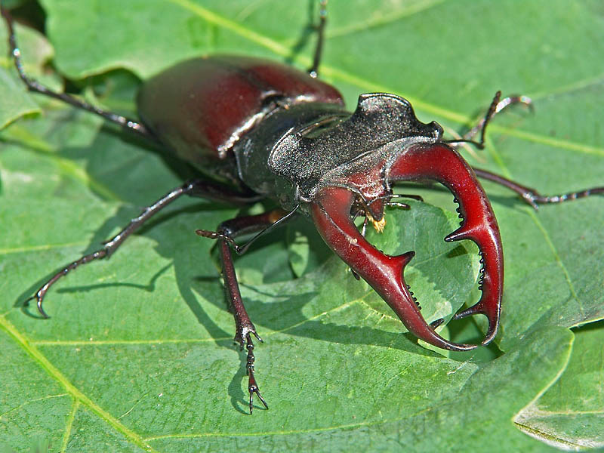
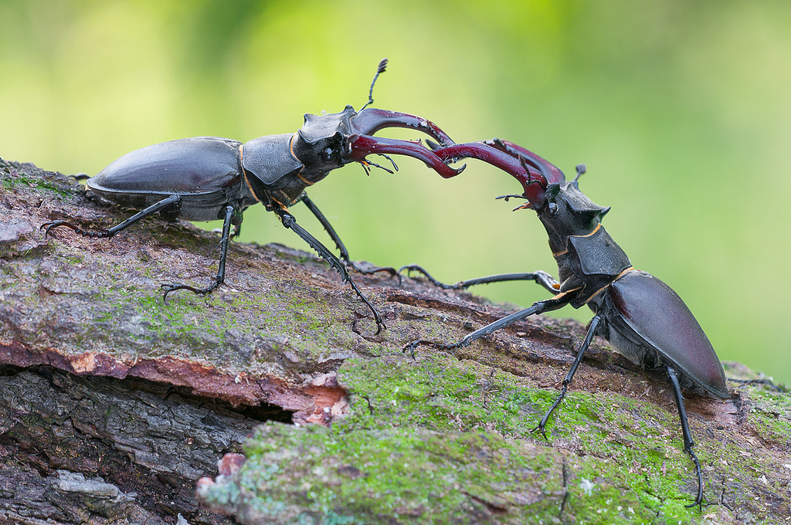
ЖУК - ОЛЕНЬ (рогач) насекомое семейства рогачей. Длина самца до 8 – 9 см (с верхними челюстями), самки до 5 см. Распространён в широколиственных лесах, чаще всего в старых дубравах. Он один из самых известных жуков и самый большой жук в Европе. В последние десятилетия численность жука – оленя сократилась. Численность этого насекомого в Саратовской области повсеместно низка и составляет 10 – 20 особей на 500кв. м

Slide 8
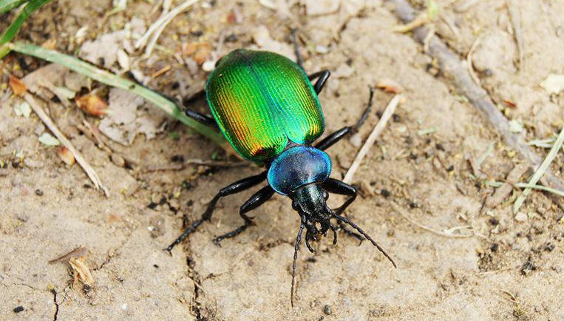
Красотел пахучий Крупный жук из семейства жужелиц. Отличается золотисто-сине-зелёными надкрыльями и резким запахом, который жук издаёт в случае опасности. Жук длиной 21—31 мм. В Саратовской области отмечается на северо-западе и в центральной части: в Ртищевском, Вольском, Татищевском, Саратовском и Воскресенском районах. Численность снижается вследствие вырубки старых лесов против гусениц непарного шелкопряда, на питании которыми специализирован данный вид.

Slide 9
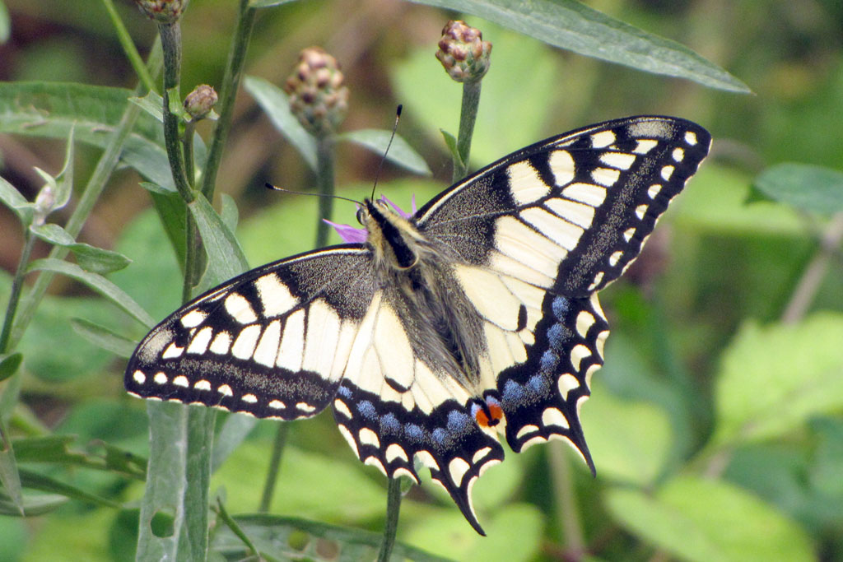
Махаон Бабочка семейства парусников Длина переднего крыла 35—40 мм, размах крыльев 56—85 мм. Верхняя сторона крыльев серо-жёлтая, с рисунком из чёрных пятен и полос. Махаон — одна из самых распространённых дневных бабочек в Европе Встречается по всей Саратовской области. В Ртищевском районе был отмечен в районе села Подгоренка. Основными факторами исчезновения остаются прогон и выпас скота, весенний и осенний палы степи.

Slide 10
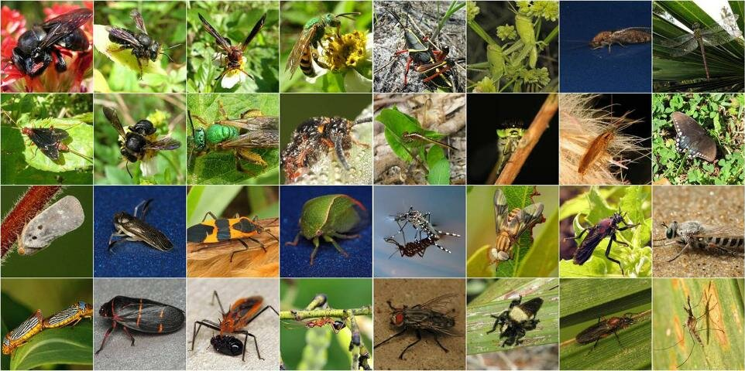
Насекомые старше людей на сотни миллионов лет. Соседство с человеком не пошло им на пользу. Сегодня в Красную книгу Саратовской области уже занесено свыше 100 видов насекомых. Многим они порой кажутся чересчур многочисленными, назойливыми и неприятными. И это в то время, когда самые красивые, самые удивительные из них уже находятся на грани исчезновения!

